Slide 1
Telegram Bot
Подготовил: Ятченко Яков

Slide 2
Задачи
Создайте бота для Telegram который может записывать пользователей на мероприятия, проходящие на Федеральной территории Сириус. Бот должен уметь выдавать список текущих мероприятий с датой, временем и местом проведения, а так же свободным количеством мест. При выборе конкретного мероприятия, пользователь указывает количество мест для бронирования. Бот создает билет на все забронированные места, в виде картинки с QR-кодом, которую выкладывает в беседу с пользователем. В билете должны быть указаны дата, время, название мероприятия и количество забронированных мест. Бот должен уметь выдавать список мероприятий, на которые уже записан пользователь, с возможностью повторного запроса билетов. Дополнительно можно реализовать возможность получить описание каждого мероприятия.

Slide 3
Подготовка рабочей среды
Язык написания программы: Python3
Основная библиотека: асинхронная библиотека aiogram
Дополнительные библиотеки: datetime, qrcode
Использованные базы данных: SQLite
Создана директория для удобной работы с модулями хэндлеров и машиной состояний
Для создания базы данных были использованы данные сайта Сириус (parksirius.ru)

Slide 4
Реализованные возможности
Получение списка актуальных мероприятий на Федеральной территории Сириус
Получение описания мероприятий
Возможность бронировать места
Получение билета в формате QR-кода
Взаимодействие с ботом с помощью программных клавиатур

Slide 5
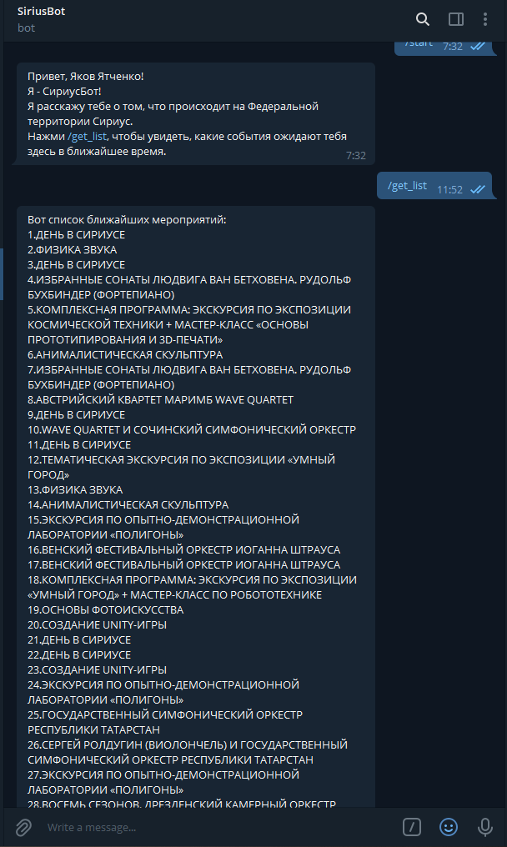
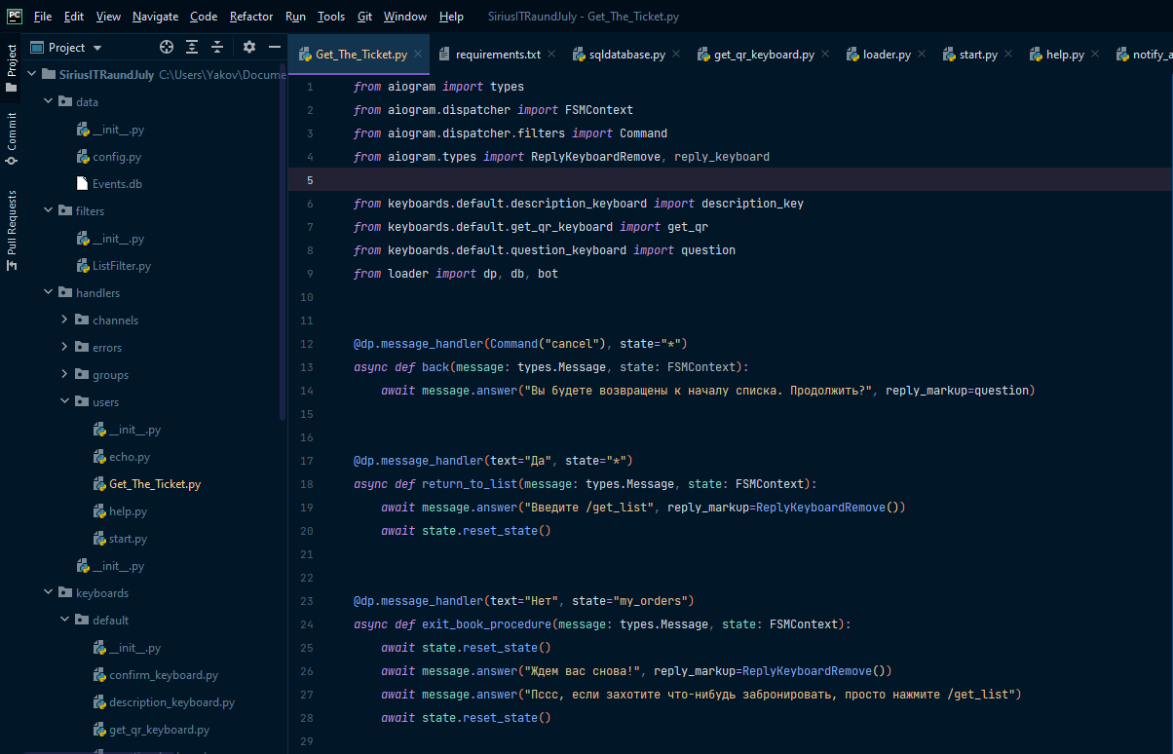
Примеры работы

Slide 6
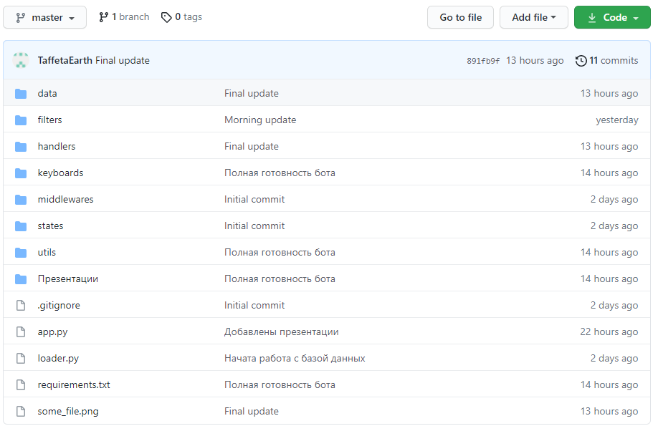
Ссылки
Ссылка на репозиторий проекта: https://github.com/TaffetaEarth/SiriusITRaundJuly

